Slide 1
Programa para detectar una secuencia de caracteres (START) transmitida vía puerto serial
17 de marzo de 2022
M.I. Pedro Ignacio Rincón Gómez
ESTRUCTURA Y PROGRAMACIÓN DE COMPUTADORAS

Slide 2
Programa para detección de secuencia de caracteres
La detección de una secuencia de caracteres puede tener muchas utilidades. Posiblemente la mas importante sea la función de una contraseña para ejecutar una subrutina.
El ejemplo que describe este trabajo, trata sobre la forma en la que se puede programar el proceso de detección de una contraseña.

Slide 3
Descripción de las reglas que determinan la detección de una cadena de caracteres.
Se parte del hecho que se desea detectar una cadena de caracteres transmitida vía puerto serial, para fines prácticos la cadena que se detectará está dada por los siguientes cinco caracteres: START
Es decir:
S - T - A - R - T

Slide 4
Para esta aplicación, tratándose de una contraseña, siempre se empezará por validar el primer carácter de la secuencia. Para este ejemplo es “S”.
Si el siguiente carácter recibido no es “T” entonces se procede a invalidar el primer carácter recibido, salvo si se trata de una “S” pues podría tratarse del caso de la transmisión de una secuencia:
S – S – S – T – A – R – T que cuenta con una sub-cadena
S – T – A – R – T

Slide 5
Estrategia para detección de caracteres
Se utilizará una variable por cada carácter a detectar, con excepción del último, ya que no es necesario.
Estas variables se denotarán como: U1, U2,U3 y U4
Cada variable tendrá un número cero como valor inicial y una vez que se valide un carácter, el valor de la variable corresponderá al código ASCII del carácter validado.
Dado que la recepción de caracteres será a través del puerto serial asíncrono, se usará la variable denominada ORDEN. Y se le asignará el valor inicial de ‘?’

Slide 6
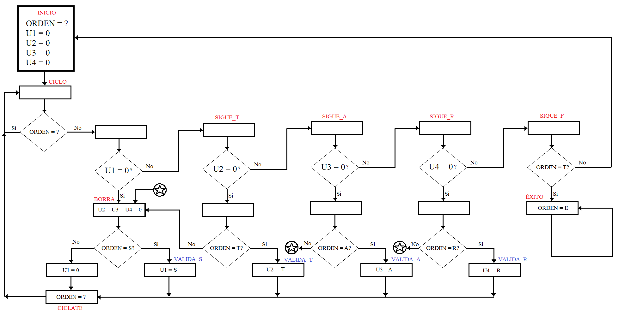
Diagrama de flujo

Slide 7
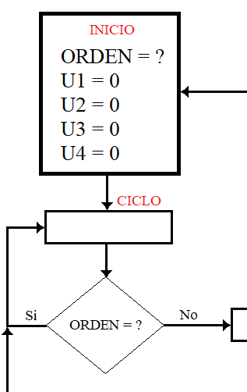
Estrategia para detección de caracteres
Aparentemente el ciclo es eterno, ya que el valor inicial de la variable ORDEN es ‘?’ Y la condición para salir del ciclo es un valor diferente a ‘?’
Evidentemente, la única forma de salir del ciclo es a través de una interrupción del puerto serial asíncrono, por causa de recepción.

